Slide 1
Korszerű és innovatív
mérnökképzés!
MSc tájékoztató 2018.

Slide 2
2018. szeptemberben indítani tervezett mesterszakok
Mesterszak megnevezése | Finanszírozás |  |  |  | Duális | Képzési idő
 | NÁ | NK | LÁ | LK
Gépészmérnöki MSc | ✓ | ✓ | ✓ | ✓ | ✓ | 4 félév
Logisztikai mérnöki MSc | ✓ | ✓ | ✓ | ✓ | ✓ | 4 félév
Mechatronikai mérnöki MSc | ✓ | ✓ |  |  | ✓ | 4 félév
Mérnökinformatikus MSc | ✓ | ✓ | ✓ | ✓ | ✓ | 4 félév
Villamosmérnöki MSc | ✓ | ✓ | ✓ | ✓ | ✓ | 4 félév

Slide 3
Specializációk
Gépészmérnöki MSc
Alkalmazott mechanika
Általános géptervező
Anyagtechnológiai és hegesztéstechnológiai
CAD/CAM
Gépgyártástechnológia és gyártási rendszerek
Minőségbiztosítás
Lean-mérnök
Szerszámgépészeti
Terméktervező
Vegyipari gépészeti

Slide 4
Specializációk
Logisztikai mérnöki MSc
Logisztikai folyamatok

Slide 5
Specializációk
Mechatronikai mérnöki MSc
Gyártóeszköz mechatronika

Slide 6
Specializációk
Mérnökinformatikus MSc
Alkalmazásfejlesztői
Kommunikációs technológiák
Termelésinformatikai

Slide 7
Specializációk
Villamosmérnöki MSc
Folyamatirányítási és ipari kommunikációs rendszerek

Slide 8
Belépési feltételek a GÉIK alapszakjain végzettek esetén
rt a mérnökök jól keresnek!

Slide 9
Energetikai mérnöki MSc
Villamosmérnöki MSc
Energetikai mérnöki BSc
Logisztikai mérnöki MSc
Gépészmérnöki MSc
Mechatronikai mérnöki MSc

Slide 10
Gazdaságinformatikus BSc
Mérnökinformatikus MSc

Slide 11
Gépészmérnöki MSc
Villamosmérnöki MSc
Gépészmérnöki BSc
Energetikai mérnöki MSc
Mechatronikai mérnöki MSc
Logisztikai mérnöki MSc

Slide 12
Gépészmérnöki MSc
Logisztikai mérnöki MSc
Energetikai mérnöki MSc
Logisztikai mérnöki BSc
Mérnökinformatikus MSc
Villamosmérnöki MSc
Mechatronikai mérnöki MSc

Slide 13
Mechatronikai mérnöki MSc
Villamosmérnöki MSc
Mechatronikai mérnöki BSc
Energetikai mérnöki MSc
Gépészmérnöki MSc
Logisztikai mérnöki MSc

Slide 14
Mérnökinformatikus MSc
Mérnökinformatikus BSc
Villamosmérnöki MSc
Logisztikai mérnöki MSc

Slide 15
Gépészmérnöki MSc
Logisztikai mérnöki MSc
Műszaki menedzser BSc
Energetikai mérnöki MSc
Mechatronikai mérnöki MSc

Slide 16
Programtervező informatikus BSc
Mérnökinformatikus MSc

Slide 17
Gépészmérnöki MSc
Villamosmérnöki MSc
Logisztikai mérnöki MSc
Villamosmérnök
Villamosmérnöki BSc
Energetikai mérnöki MSc
Mechatronikai mérnöki MSc
Mérnökinformatikus MSc

Slide 18
Felvételi jelentkezés menete
E-felveteli: online jelentkezés 2018. február 15-ig
Nem teljes kreditérték esetén: előzetes kreditelismerési eljárás, benyújtás legkésőbb február 15-ig GÉIK Dékáni Hivatalába
Adatmódosítások, dokumentumok feltöltése (adott félévben záróvizsgázók oklevél igazolása!) legkésőbb 2018. július 11-ig
Szakmai motivációs beszélgetés: 2018. június 20.

Slide 19
Pontszámítás
Oklevél minősítése (max. 45 pont) + szakmai és motivációs beszélgetés (max. 45 pont)
VAGY
Szakmai és motivációs beszélgetés pontszámának duplázása
+ maximum 10 többletpont alapján

Slide 20
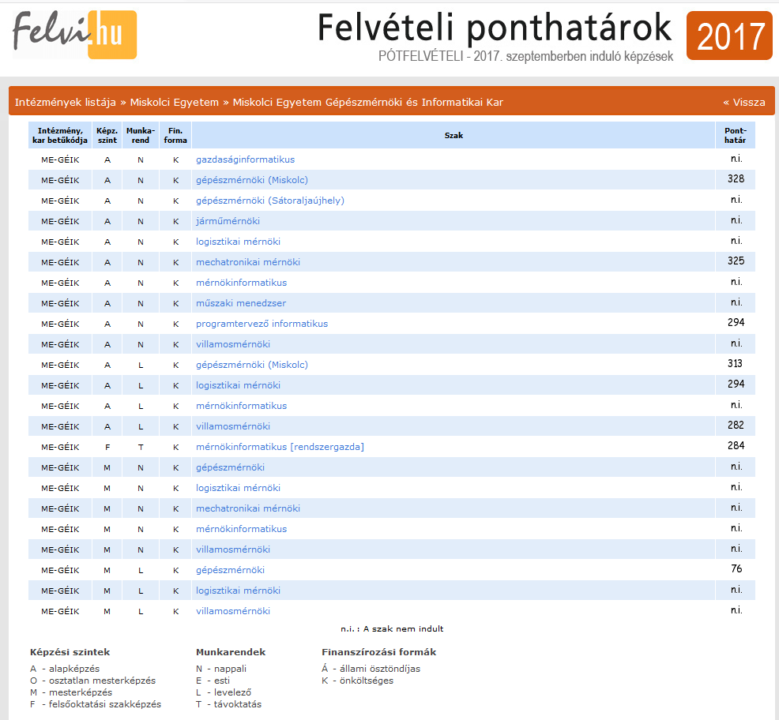
Ponthatárok 2018. szeptember

Slide 21
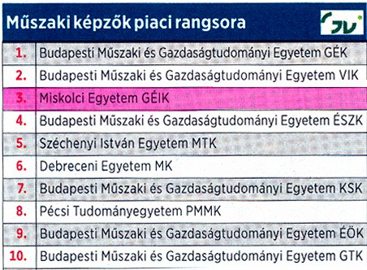
HVG Diploma különszám rangsora
rt ez egy dobogós hely!

Slide 22
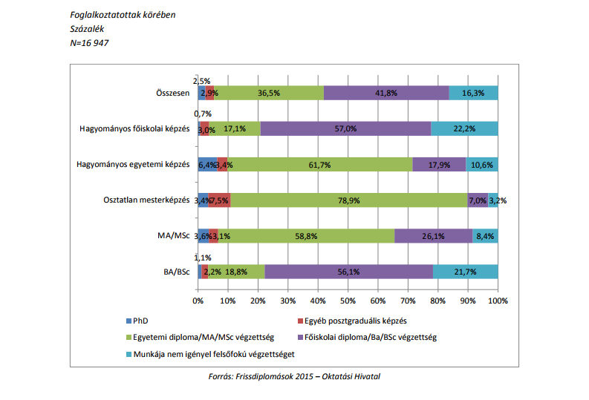
A tanulmányok és a végzett munka vertikális illeszkedése képzési szint szerint

Slide 23
Doktori (PhD) képzések a Gépészmérnöki és Informatikai Karon
Sályi István Gépészeti Tudományok Doktori Iskola
Hatvany József Informatikai Tudományok Doktori iskola
rt itt később is megtalálod a helyed!

Slide 24
Kiemelt ipari partnereink

Slide 25
Nem kétséges, ITT A HELYED!
Korszerű és innovatív mérnökképzés!
Gépészmérnöki és Informatikai Kar

Slide 26
